Slide 1
Cómo planificar una convención distrital
Lunes, 30 de enero de 2023
Notes:
Hola todos, y bienvenidos al seminario en línea Cómo planificar una convención de distrito. Gracias a todos por acompañarnos el día de hoy.
Encuesta de iniciación de Nat
Al finalizar este seminario tendremos tiempo para preguntas y respuestas. También puede escribir sus preguntas en la sección de preguntas o en el cuadro de chat y estaremos encantados de ayudarle.

Slide 2

Componentes de la convención
Personas
Planificación
Preparación y programa
Promoción
Chris Bunch – LION Managing Editor
Sanjeev Ahuja – Chief of Marketing & Membership
Dan Hervey – Brand & Creative Director
Stephanie Morales – Meetings Manager
Notes:
Al planificar una convención de distrito, tenga en cuenta estos componentes.
Además, hoy le mostraremos la página web disponible, así como los recursos, y le brindaremos información útil para que usted y sus distritos tengan una gran convención.

Slide 3
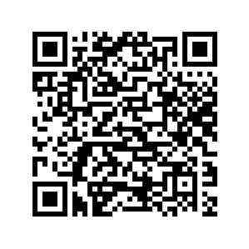
Para empezar
Trabaje con el equipo de la convencion
Revise los documentos disponibles en la página web
Asegúrese de que cada cargo esté ocupado
Chris Bunch – LION Managing Editor
Sanjeev Ahuja – Chief of Marketing & Membership
Dan Hervey – Brand & Creative Director
Stephanie Morales – Meetings Manager
Sitio Web «Cómo planificar una convención de distrito»
Notes:
El equipo de la convención se encarga de los asuntos distritales que deben completarse en la convención. Esto incluye:
Resoluciones
Informes
Elecciones
Reconocer los logros de los Leones y los clubes del distrito
Los recursos/documentos en esta página web lo ayudarán a usted y a su equipo de la convención a organizar una gran convención. Esta página web ha sido actualizada.
Asegurarse de que cada cargo esté ocupado ayudará en el proceso de planificación y se sabrá que cada tarea está siendo supervisada.

Slide 4

Personas
Gobernador del distrito
Asesor de la convención
Presidente del comité anfitrión
Asesor de programa
Asesor de finanzas
Asesor de mercadotecnia
Coordinador de contenido audiovisual
Chris Bunch – LION Managing Editor
Sanjeev Ahuja – Chief of Marketing & Membership
Dan Hervey – Brand & Creative Director
Stephanie Morales – Meetings Manager
Notes:
Estas son los Leones que se sugiere que dirijan las tareas específicas de la convención. Para cada uno de estos roles hay una pestaña «Roles/Responsabilidades» disponible para su revisión en el sitio web, que se puede descargar.
Es posible que no tenga todos estos roles para cumplir, pero esta es una guía.
GD: Es el dirigente que preside la reunión de trabajo, reconoce a los Leones del distrito y es el anfitrión de los oradores y presentadores invitados ** Nota al margen: mencione que está bien que un líder León de confianza sea el anfitrión del orador invitado**
Asesor de la convención: Se desempeña como director de operaciones del gobernador para la convención.
Presidente del comité anfitrión: Dirige y gestiona a los Leones voluntarios que darán la bienvenida a los invitados al evento.
Asesor de programa: Responsable de todos los aspectos del programa de la convención.
Asesor de finanzas: Supervisa las finanzas de la convención.
Asesor de mercadotecnia: Es el responsable de promover la convención y los eventos.
Coordinador de contenido audiovisual: Dirige la organización de las solicitudes de audiovisuales para cada sesión y banquetes.

Slide 5
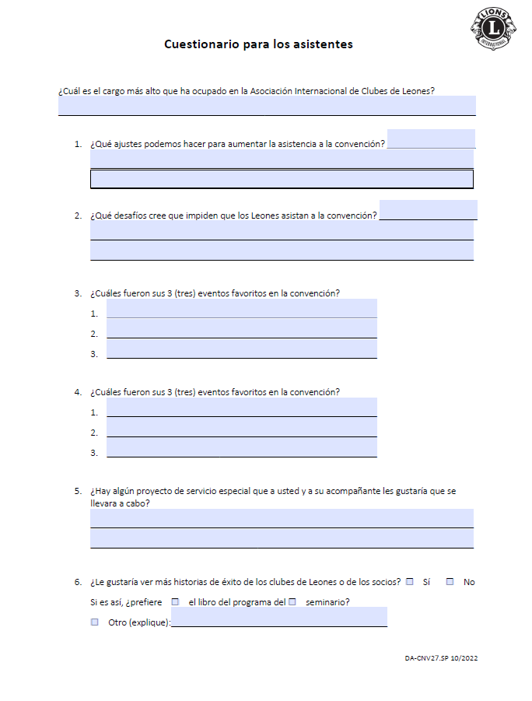
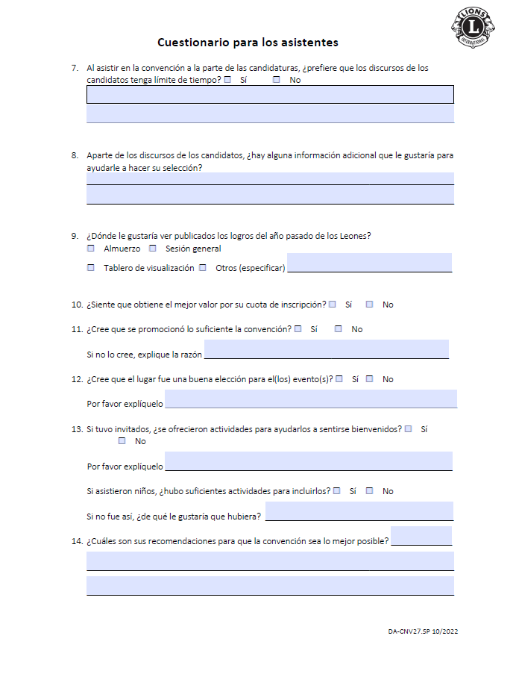

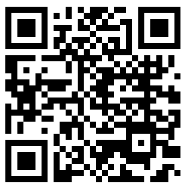
  Cuestionario para asistentes a la convención del distrito
Planificación
Paso 1: Reúna sus cuestionarios
Chris Bunch – LION Managing Editor
Sanjeev Ahuja – Chief of Marketing & Membership
Dan Hervey – Brand & Creative Director
Stephanie Morales – Meetings Manager
Notes:
La planificación consta de dos pasos:
Paso 1: Reúna sus cuestionarios de los Leones que hayan asistido a una convención de distrito y de los que no. Se pueden encontrar cuestionarios útiles en la página web o escaneando los códigos QR en esta diapositiva.
Concéntrese más en esta pieza y en la importancia de obtener retroalimentación de los Leones.

Slide 6
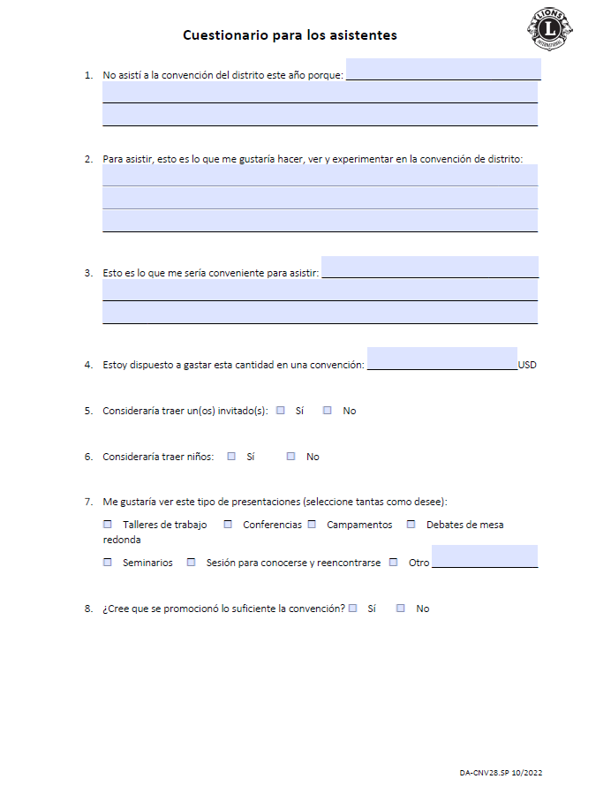
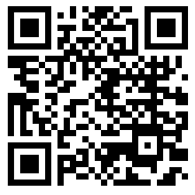
  Cuestionario para los no asistentes
Planificación
Paso 1: Reúna sus cuestionarios
Chris Bunch – LION Managing Editor
Sanjeev Ahuja – Chief of Marketing & Membership
Dan Hervey – Brand & Creative Director
Stephanie Morales – Meetings Manager
Notes:
La planificación consta de dos pasos:
Paso 1: Reúna sus cuestionarios de los Leones que hayan asistido a una convención de distrito y de los que no. Se pueden encontrar cuestionarios útiles en la página web o escaneando los códigos QR en esta diapositiva.
Concéntrese más en esta pieza y en la importancia de obtener retroalimentación de los Leones.

Slide 7
Planificación (continuación)
Paso 2
Lluvia de ideas
  Lluvia de ideas con el equipo de la convención
  Cuestionario con resultados de la lluvia de ideas
Chris Bunch – LION Managing Editor
Sanjeev Ahuja – Chief of Marketing & Membership
Dan Hervey – Brand & Creative Director
Stephanie Morales – Meetings Manager
Notes:
La planificación consta de dos pasos:
Paso 2: Intercambio de ideas: Use los recursos siguientes para reunir información que le podrá ayudar a tener un evento exitoso.
Primer recurso: Lluvia de ideas del equipo de la convención: este resumen ayudará al comité a brindar una gran convención
Segundo recurso: Resultados del cuestionario Lluvia de ideas: toca varios temas en los que centrarse durante la lluvia de ideas
Ambos están disponibles en el sitio web para ayudarlo a recorrerlo.

Slide 8
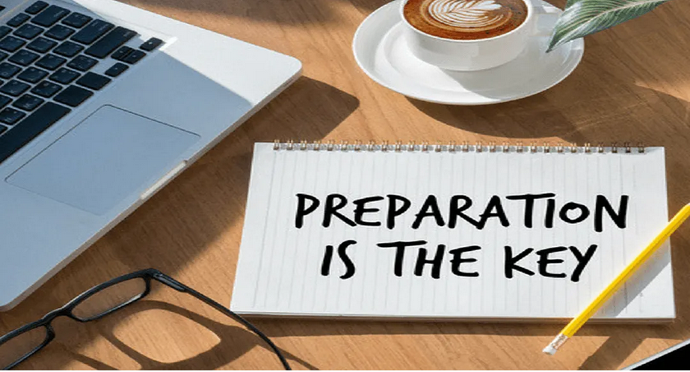
Preparación y programa
Inicie el proceso de planificación y tenga un plan maestro que incluya:
  Cronograma: Le ayudará a mantener las prioridades al día, incluido un presupuesto. *Próximamente*
  Lista de tareas: Le ayuda a ayudar a cada presidente y coordinador en la gestión de sus responsabilidades.
Chris Bunch – LION Managing Editor
Sanjeev Ahuja – Chief of Marketing & Membership
Dan Hervey – Brand & Creative Director
Stephanie Morales – Meetings Manager
Notes:
Una vez que el equipo esté formado y listo para empezar a trabajar y de que los Leones del distrito le hayan hecho saber lo que desean conseguir al asistir a la convención, es el momento de empezar a preparar el evento.
El plan maestro que incluye:
Cronograma: este cronograma ayudará a mantener las prioridades en su lugar, incluido un presupuesto. Próximamente disponible.
Lista de tareas: la lista de tareas ayudará a cada presidente y coordinador a administrar sus responsabilidades
AGREGUE ALGUNAS EXPERIENCIAS PERSONALES, EJEMPLOS, ETC.

Slide 9
Una vez que el comité haya establecido metas para el programa, use algunas de estas herramientas para ayudar a que la convención sea un éxito
- Descripción de las funciones
Gobernador del distrito
  Formulario de informe de la convención
Asesor de la convención
  Certificado de seguro
  Lista de contactos del Comité de la Convención
Presidente del comité anfitrión
Asesor del programa
  Hoja informativa sobre el orador / presentador
  Evaluación de la sesión
Asesor de finanzas
  Ejemplo de presupuesto de la convención
Asesor de mercadotecnia
Coordinador de audiovisuales
Chris Bunch – LION Managing Editor
Sanjeev Ahuja – Chief of Marketing & Membership
Dan Hervey – Brand & Creative Director
Stephanie Morales – Meetings Manager
Notes:
En el sitio web, encontrará un menú desplegable para "descripciones de funciones" que además contienen información adicional para ayudarlos en su función.
Use estas útiles herramientas durante y después de la convención para la ayuda que se necesite
Formulario de informe del gobernador de distrito: este formulario de informe, que proporciona los funcionarios entrantes votados y las fechas de la convención del próximo año, debe presentarse después de la conclusión de la convención.
Asesor de la convención
a. Para un certificado de seguro visite el sitio web de LCI certificado de seguro
Página web para formularios de solicitud y otra información
b. Lista de contactos del Comité de la Convención: esta lista proporciona información de contacto
para los que son parte del comité.
3. Asesor de programa
a. Hoja de información del orador/presentador: proporciónela al orador/presentador para que pueda brindar comentarios sobre su
presentación, necesidades y montaje de la sala.
b. Evaluación de la sesión: darla a los participantes para evaluar las sesiones a las que asistieron.
4. Presidente de Finanzas: Ejemplo de presupuesto de la convención: Este es un esquema de presupuesto útil

Slide 10
Una vez que el comité haya establecido metas para el programa, use algunas de estas herramientas para ayudar a que la convención sea un éxito
- Comité de candidaturas (conforme al artículo II de los Estatutos y Reglamentos & de Distrito)
Directrices para las elecciones distritales
Estatutos y Reglamentos & del Distrito
Formulario de biografía del gobernador de distrito
Formulario de biografía del primer vicegobernador de distrito
Formulario de biografía del segundo vicegobernador de distrito
Chris Bunch – LION Managing Editor
Sanjeev Ahuja – Chief of Marketing & Membership
Dan Hervey – Brand & Creative Director
Stephanie Morales – Meetings Manager
-Oradores internacionales
Formulario de solicitud de orador
Esquema del protocolo
Cómo encontrar un buen orador
Notes:
Use estas útiles herramientas durante y después de la convención para la ayuda que se necesite
Comité de Candidaturas
a. Pautas para la elección del distrito: estas pautas brindan orientación al distrito sobre las políticas y disposiciones relacionadas con
celebrar la convención de distrito y las elecciones.
Estatutos y Reglamentos del Distrito estos son los estatutos y reglamentos estándar de distrito de Lions Clubs International que ayudarán
a proporcionar directrices
C. Formularios biográficos: brindan información sobre el León electo para gobernador de distrito, y los vicegobernadores primero y segundo.
¿Ha considerado cómo se van a hacer las elecciones? En línea vs En persona
2. Oradores internacionales
a. Formulario de solicitud de orador: se encuentra en el sitio web de LCI al buscar "Formulario de solicitud de orador". Su distrito querrá completarlo cuando busque un orador para su evento.
b. Esquema de protocolo: este esquema lo ayudará con el protocolo y sus visitantes
Cómo encontrar un buen orador Este recurso ha sido diseñado para ayudar a proporcionar consejos para encontrar un gran orador que se adapte a su convención.

Slide 11

Herramientas para ayudar a promover su convención:
Promover
Guía del asesor de mercadotecnia
Consejos para la promoción de eventos
Promover la visita de dirigentes internacionales
Visitante internacional: guía de hospedaje y protocolo
Chris Bunch – LION Managing Editor
Sanjeev Ahuja – Chief of Marketing & Membership
Dan Hervey – Brand & Creative Director
Stephanie Morales – Meetings Manager
Notes:
Jodi
La mejor manera de conseguir que la gente asista a un evento es promocionarlo. Utilice estos recursos para ayudar a promover la convención.
Guía del director de marketing: guía para ayudar al director de marketing en su función
Consejos para la promoción de eventos: este recurso es una guía útil para el equipo de la convención en la promoción de la convención, seminarios, eventos y más.
Promocione la visita de su oficial internacional: este elemento proporciona recursos sugeridos, anuncios y más para ayudar a promover la visita de su oficial internacional a la convención.
Protocolo del anfitrión sobre un visitante internacional: Diseñado para ayudar a los Leones a organizar visitas y eventos oficiales.

Slide 12

Puntos que considerar durante la planificación
Definir el lugar/ubicación
Cambiar el programa año a año
Inscripción en línea y pago
Visitar otras convenciones
Patrocinios
Dignatarios no Leones
Chris Bunch – LION Managing Editor
Sanjeev Ahuja – Chief of Marketing & Membership
Dan Hervey – Brand & Creative Director
Stephanie Morales – Meetings Manager
Notes:
Al planificar una convención de distrito, tenga en cuenta estos componentes.
Finalizar el lugar/ubicación
Cambiar el programa año a año
Inscripción en línea y pago
Visitar otras convenciones
Patrocinios
Dignatarios no Leones
León Jodi, ¿tiene algún ejemplo que le gustaría compartir?

Slide 13
Aspectos a tener en cuenta al planificar (continuación)
Proyectos de servicio
Proyectos estatales
LCIF
Muestre videos Leonísticos inspiradores de el Centro de videos de los Leones
Diviértase y celebre
Chris Bunch – LION Managing Editor
Sanjeev Ahuja – Chief of Marketing & Membership
Dan Hervey – Brand & Creative Director
Stephanie Morales – Meetings Manager
Notes:
Al planificar una convención de distrito, tenga en cuenta estos componentes.
Proyectos de servicio
Proyectos estatales
LCIF
Muestre videos inspiradores de Leones del Centro de videos de Leones
Diviértase y celebre
León Jodi, ¿tiene algún ejemplo que le gustaría compartir?

Slide 14
Recursos útiles
Chris Bunch – LION Managing Editor
Sanjeev Ahuja – Chief of Marketing & Membership
Dan Hervey – Brand & Creative Director
Stephanie Morales – Meetings Manager
Notes:
Echemos un vistazo a algunos de los recursos útiles que encontrará en la página web Cómo planificar una convención de distrito

Slide 15
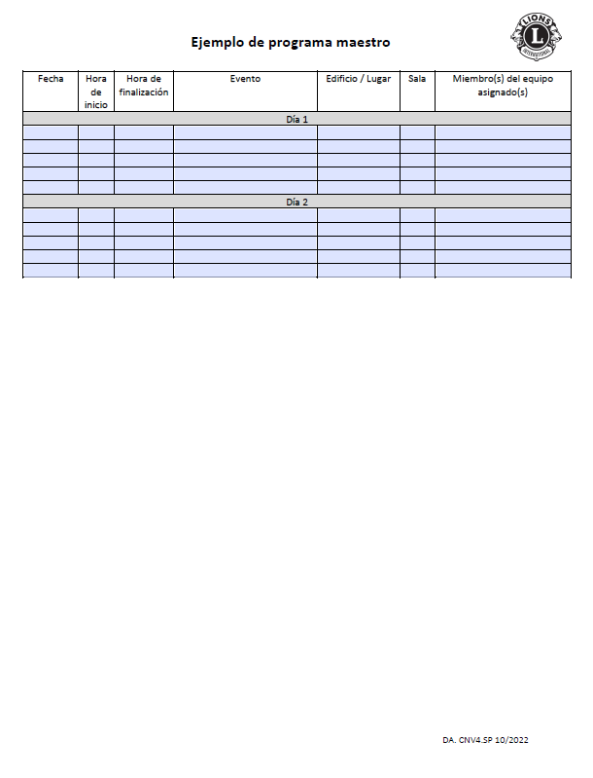
Ejemplo
Programa maestro
Chris Bunch – LION Managing Editor
Sanjeev Ahuja – Chief of Marketing & Membership
Dan Hervey – Brand & Creative Director
Stephanie Morales – Meetings Manager
Notes:
Ejemplo de programa maestro: Una parte del recurso Roles/responsabilidades del presidente del programa. Este es un ejemplo de cómo diseñar el programa del evento que se entregará al Equipo de la Convención.

Slide 16
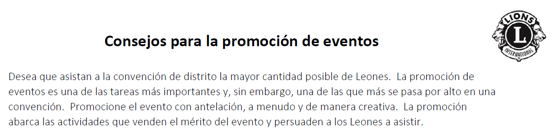
Consejos para promocionar eventos
Cómo atraer asistentes
Oportunidades de promoción
Boletín informativo del distrito
Redes sociales
Materiales impresos y electrónicos
Sitio web del distrito
Sitio web del club
Clausura de la convención
Chris Bunch – LION Managing Editor
Sanjeev Ahuja – Chief of Marketing & Membership
Dan Hervey – Brand & Creative Director
Stephanie Morales – Meetings Manager
Notes:
Consejos para la promoción de eventos Recurso para ayudar a orientar al equipo de la convención en la promoción de la convención, los seminarios, los eventos y demás actividades que tendrán lugar en la convención.
Considere estas áreas cuando promueva el evento.

Slide 17
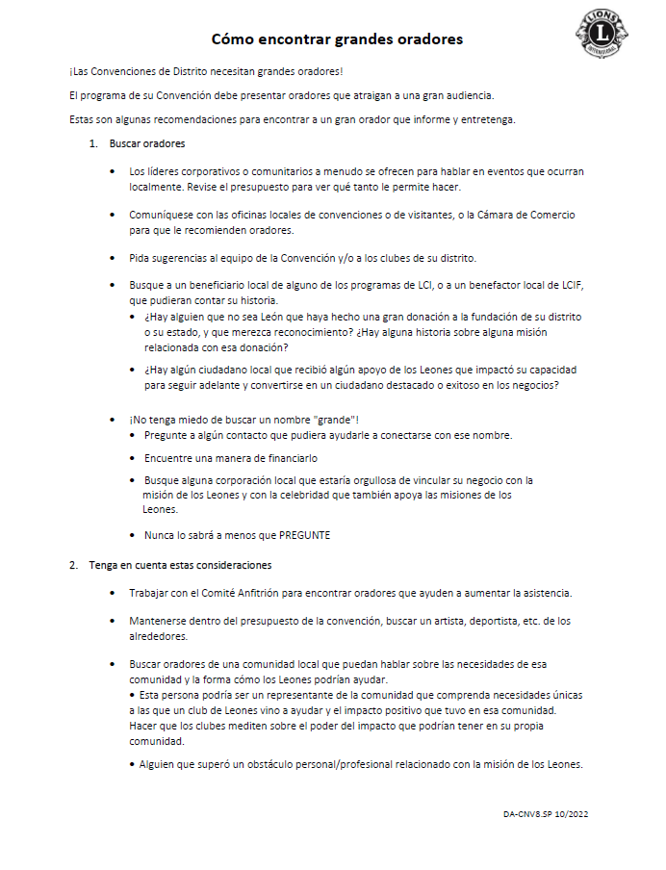
Cómo encontrar un buen orador
Chris Bunch – LION Managing Editor
Sanjeev Ahuja – Chief of Marketing & Membership
Dan Hervey – Brand & Creative Director
Stephanie Morales – Meetings Manager
Notes:
Cómo encontrar un gran orador: este recurso es para ayudar a guiar al equipo de la convención a encontrar un gran orador para su evento.

Slide 18
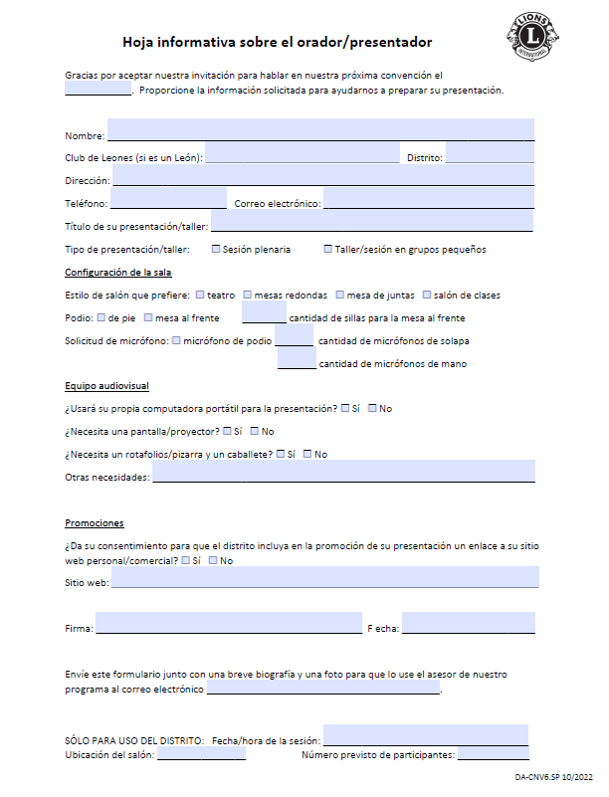
Hoja informativa del orador / presentador
Chris Bunch – LION Managing Editor
Sanjeev Ahuja – Chief of Marketing & Membership
Dan Hervey – Brand & Creative Director
Stephanie Morales – Meetings Manager
Notes:
Hoja informativa sobre el orador / presentador Entréguelo al orador/presentador para permitirle que solicite lo que necesita para su presentación, desde la configuración de la sala hasta AV y más.

Slide 19
Compre
Considere vender artículos de los Leones en la convención. La venta de mercancías contribuye a la experiencia de los socios en la convención y aumenta la visibilidad del logo de los Leones en su área, creando concienciación sobre nuestra misión.
Chris Bunch – LION Managing Editor
Sanjeev Ahuja – Chief of Marketing & Membership
Dan Hervey – Brand & Creative Director
Stephanie Morales – Meetings Manager
Bienvenido a
¡Todo Leones!
Para obtener más información o realizar un pedido, contáctenos.
contacto orderdetails@lionsclubs.org.
Compra artículos para el Club Supplies
Notes:
El Departamento de Venta de Suministros en LCI se complacerá en ayudarle con la selección de productos, pedidos, y la devolución de mercancía que no se haya vendido al término de su evento.
Mencione a otro proveedor aprobado de artículos de LCI

Slide 20
Información de contacto para LCI
Teléfono: 630-468-6859
Correo electrónico: IberoAmerican@lionsclubs.org
Página web: https://www.lionsclubs.org/es/resources-for-members/resource-center/plan-a-district-convention
Notes:
El personal de LCI está listo para ayudar. Si tiene alguna pregunta, contáctenos al número de teléfono y dirección de correo electrónico que aparecen en esta diapositiva.
Además, recuerde visitar la página web escaneando el Código QR.

